Slide 1
Lab6-共享記憶體實習
參考來源：https://www.itread01.com/content/1529943633.html

Slide 2
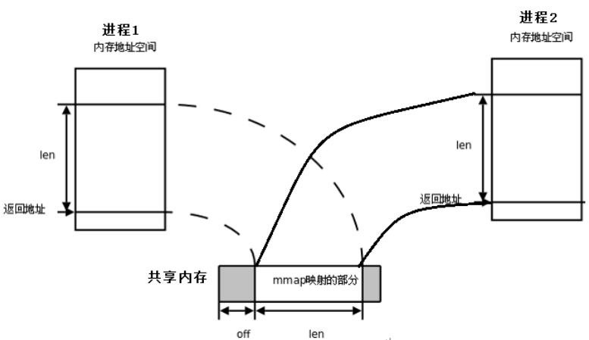
POSIX 共用記憶體
行程首先建立共用記憶體物件，或開啟現存的共用記憶體物件
shm_fd = shm_open(name, O CREAT | O RDRW, 0666);
設定物件的大小
ftruncate(shm fd, 4096);
對共用記憶體物件進行記憶體映射(memory map)
ptr = mmap(0, 4096, PRO_WRITE, MAP_SHARED, shm_fd, 0);
行程寫入共用記憶體
sprintf(ptr, "Writing to shared memory");
調整指標指向接下來寫入位址
ptr += strlen("Writing to shared memory");

Slide 3
POSIX 共用記憶體-shm_open 介紹
函數： int shm_open(const char *name, int oflag, mode_t mode);
功能：打開一個共用記憶體物件，獲取描述符。
返回值：成功返回非負描述符，出錯返回-1。
參數：
name：共用記憶體物件名字；
oflag：
O_RDONLY 以只讀的方式打開共用記憶體物件
O_RDWR 以讀寫的方式打開共用記憶體物件
O_CREAT 表示創建共用記憶體物件，剛被創建的物件會被初始化為0 byte，可以使用ftuncate()調整大小。
O_EXCL 用來確保共用記憶體物件被成功創建，如果物件已經存在，那麼返回錯誤。
O_TRUNC 表示如果共用記憶體物件已經存在那麼把它清空
mode是指定權限，在有O_CREAT指定的情況下使用，沒有O_CREAT時也要必須設為0。建立或開啟一個共享記憶體,成功返回一個整數的檔案描述符,錯誤返回-1。
如：0666表示權限，所有用戶均可讀寫

Slide 4
POSIX 共用記憶體-mmap 介紹
函數：void *mmap(void *addr, size_t len, int prot, int flags, int fd, off_t offset);
功能：把由shm_open打開的共用記憶體物件映射到行程地址空間。
返回值：若成功則返回映射區的起始地址，出錯返回MAP_FAILED。
參數：
addr：指定被映射到的進程空間的起始地址，一般設為空指針NULL,表示自動分配。
length： 欲建立對映區的大小
prot：對映區許可權，可以為PROT_READ(可讀),PROT_WRITE(可寫),PROT_EXEC(可執行),PROT_NONE(不可訪問)
flags：可以為MAP_SHARED,MAP_PRIVATE,MAP_FIXED,其中MAP_SHARED或MAP_PRIVATE必須指定一個，MAP_FIXED一般不指定並且addr為空指針，表示自動分配地址，方便移植。
fd： 用來建立對映區的檔案描述符
offset：對映檔案的偏移，從文件頭開始第offset個字節開始算，一般offset設置為0。

Slide 5
POSIX 共用記憶體-shm_unlink介紹
函數：int shm_unlink(const char *name);
功能：刪除一個共享記憶體物件。
返回值： 成功返回0，出錯返回-1.
參數：
name：共用記憶體物件名字。

Slide 6
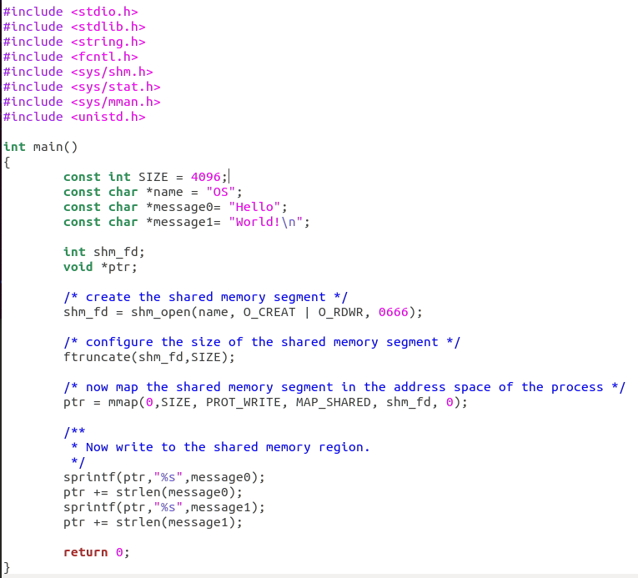
POSIX 共用記憶體- shm-producer.c

Slide 7
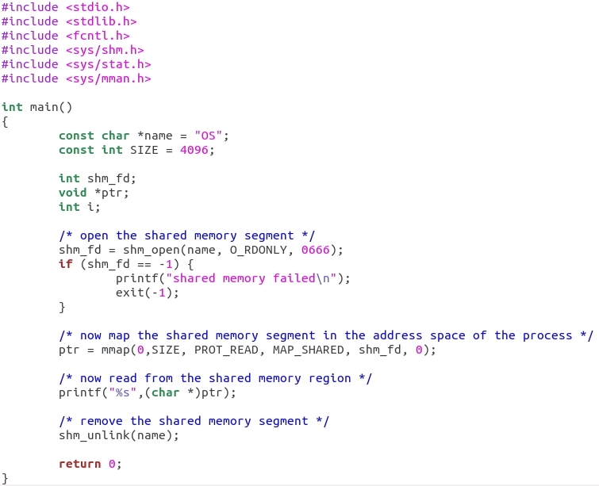
POSIX 共用記憶體- shm-consumer.c

Slide 8

POSIX 共用記憶體- Sample Code編譯及執行
於虛擬機使用下列命令進行程式編譯及連結函式庫librt.a或librt.so(for shared libraries)。因用到POSIX library , 如: shm_open, shm_unlink, fork,…
gcc shm-consumer.c -o shm-consumer -lrt
gcc shm-producer.c -o shm-producer -lrt

Slide 9
實作
寫一個Producer程式(producer.c)
從鍵盤讀入一個整數n，然後算出(1+2+…+n)的總和。
建立一共用記憶體物件，並將總和寫入共享記憶體傳給Consumer程式(consumer.c)。
寫一個Consumer程式(consumer.c)
開啟Producer程式所建立的共用記憶體物件，讀出總和的結果並顯示。

Slide 10
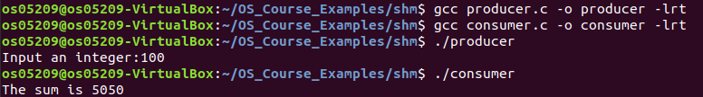
實作
執行結果參考如下：
繳交要求
將producer.c及consumer.c兩個檔案上傳至moodle。

